Slide 1
Муниципальное казенное вечернее (сменное) общеобразовательное учреждение
центр образования № 10 г. Георгиевска
2023 год
Поведена с 30.04.2023 по 07.04.2023

Slide 2
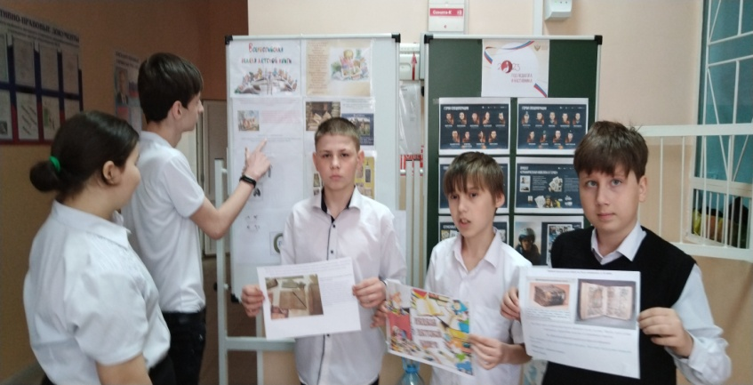
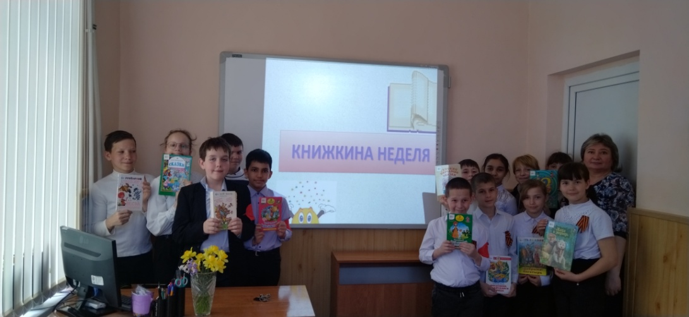
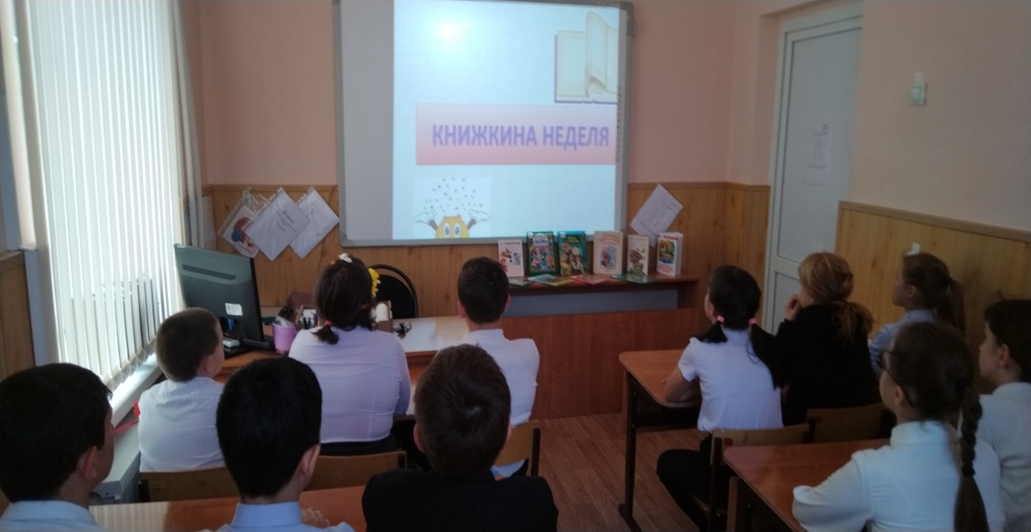
2023
МКВСОУЦО №10
Открытие Недели детской книги.
Знакомство с новинками, незнакомыми произведениями и авторами.
Notes:
Открытие Недели детской книги. Знакомство с новинками, незнакомыми произведениями и авторами.

Slide 3
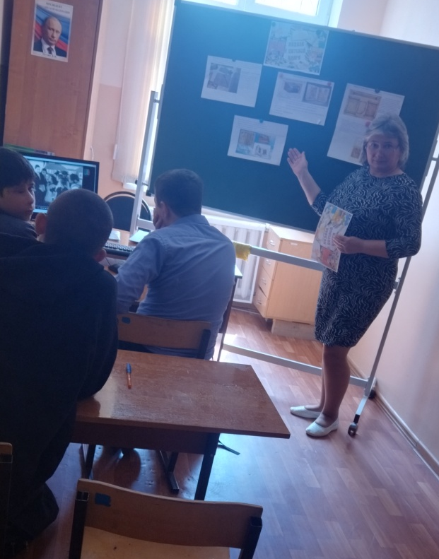
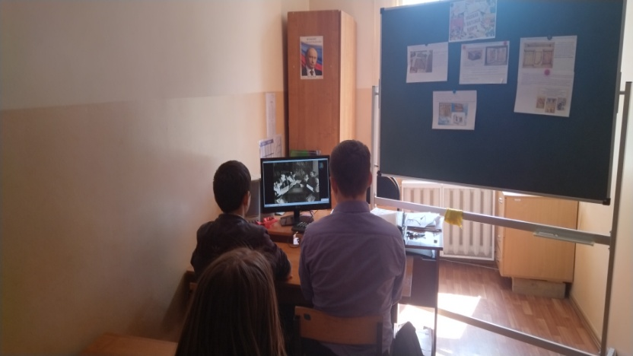
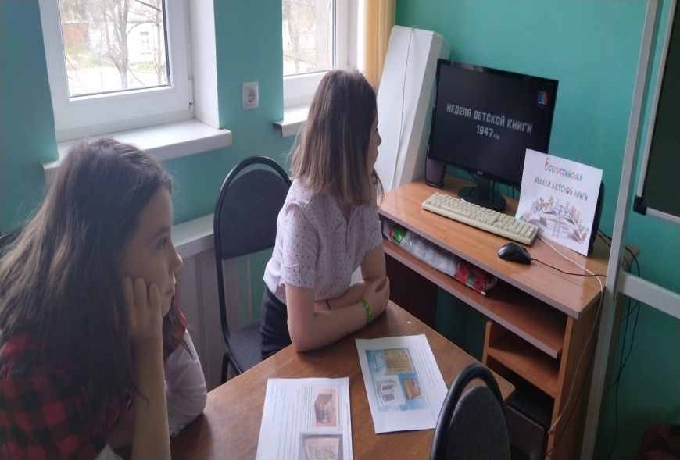
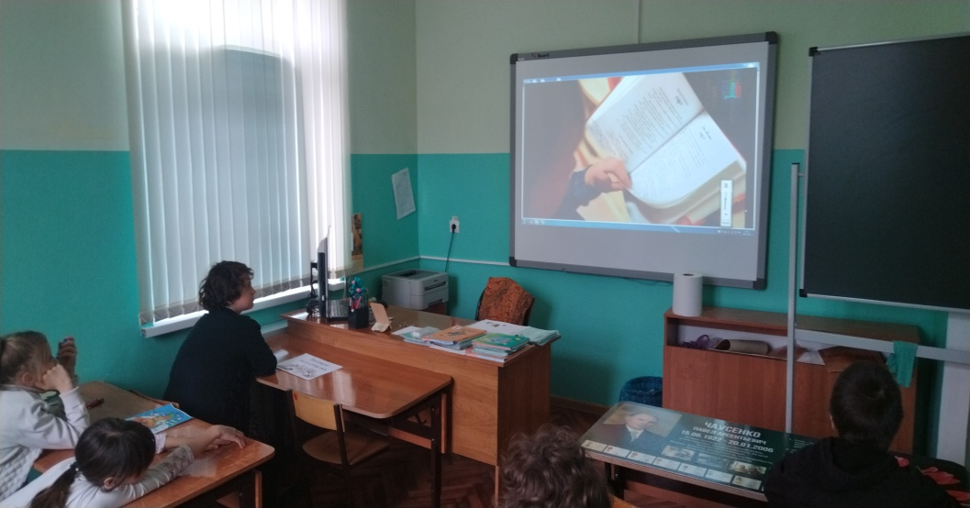
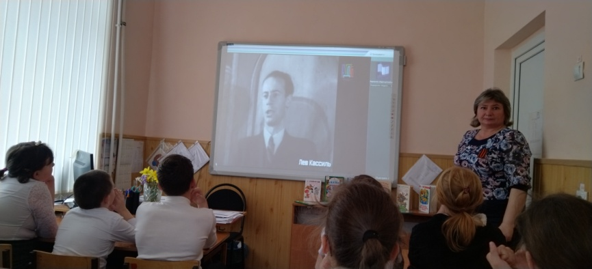
2023
МКВСОУЦО №10
История празднования Книжкиной недели.

Slide 4
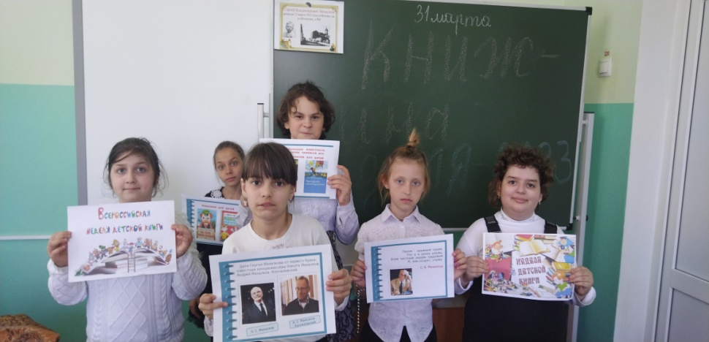
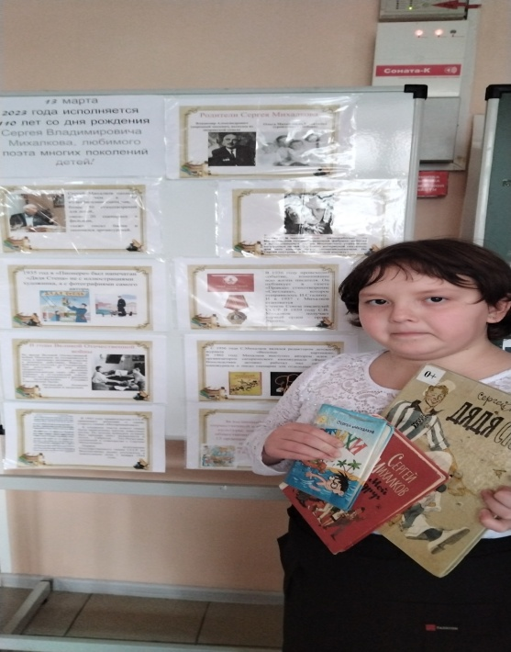
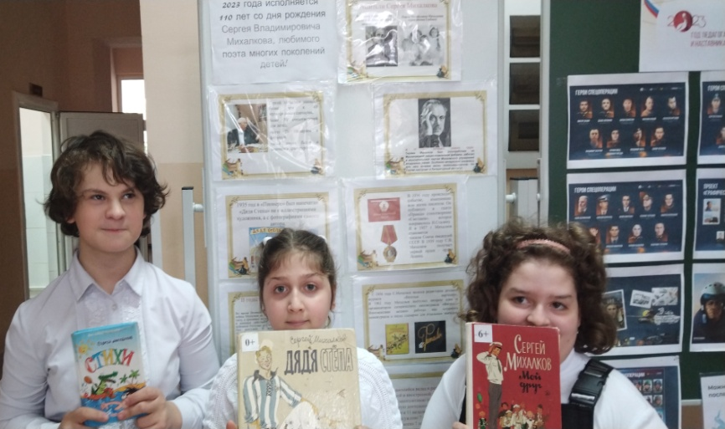
2023
МКВСОУЦО №10
«Мы едем, едем, едем в далёкие края» По творчеству С. Михалкова.
Notes:
«Мы едем, едем в далёкие края» По творчеству С. Михалкова.

Slide 5
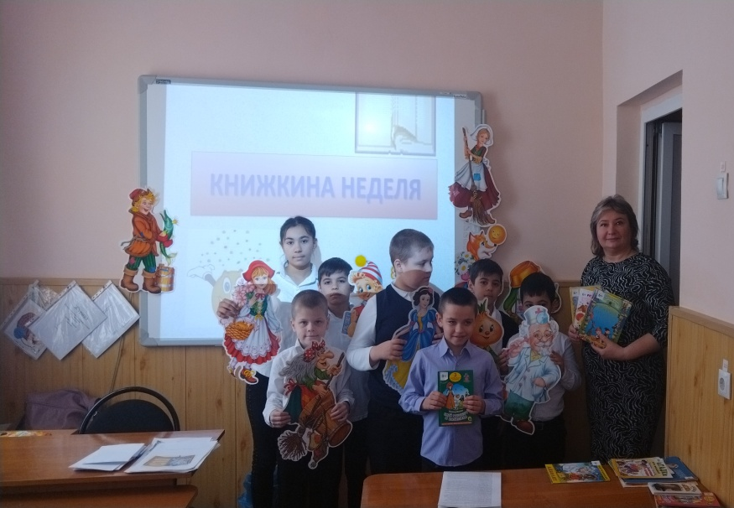
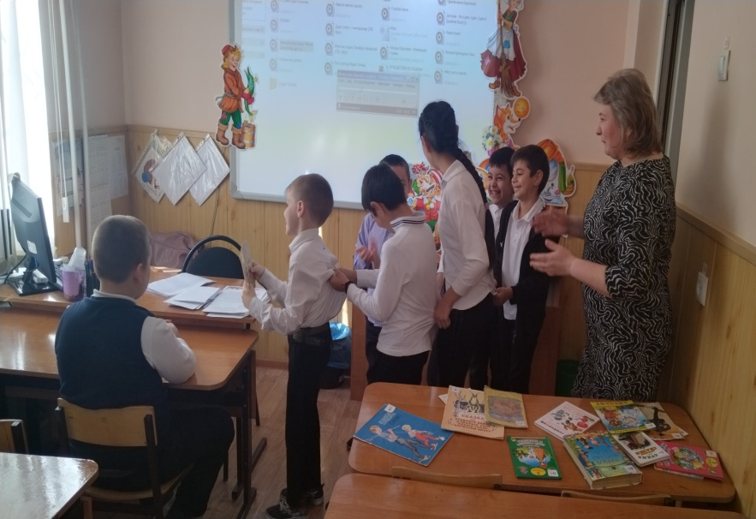
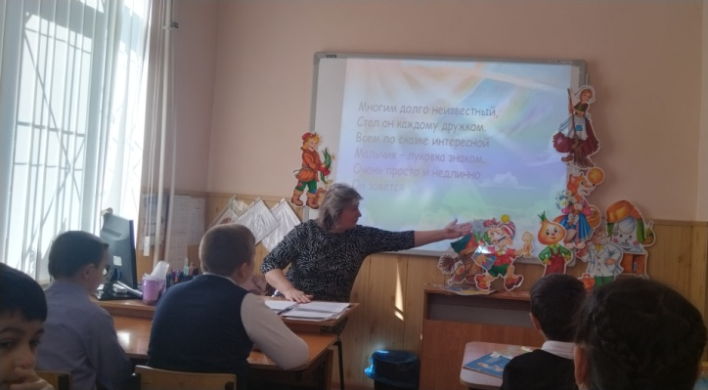
2023
МКВСОУЦО №10
«Открывая книгу, открываем мир героев»
Notes:
«Открывая книгу, открываем мир героев»

Slide 6
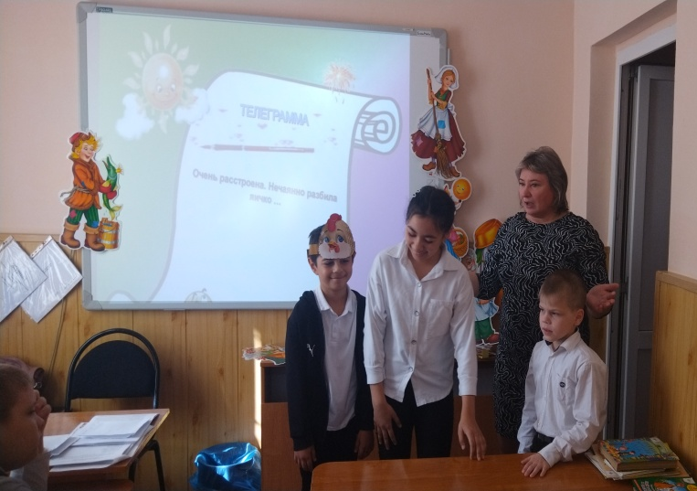
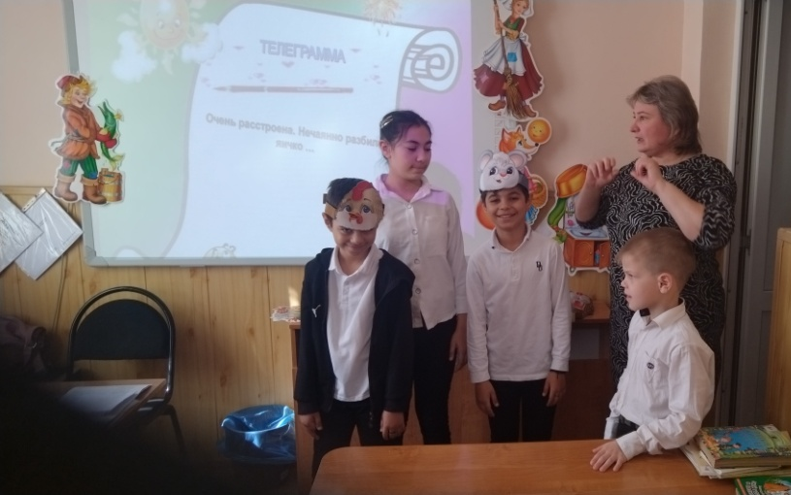
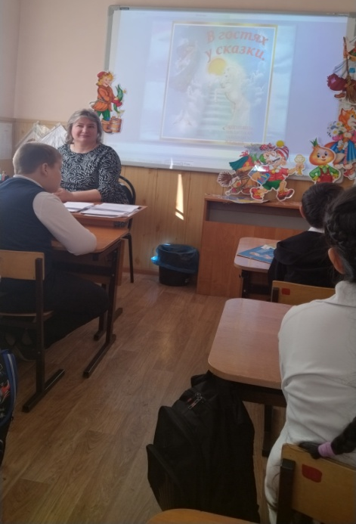
2023
МКВСОУЦО №10
КВН «В гостях у сказки»
Notes:
КВН «В гостях у сказки»

Slide 7
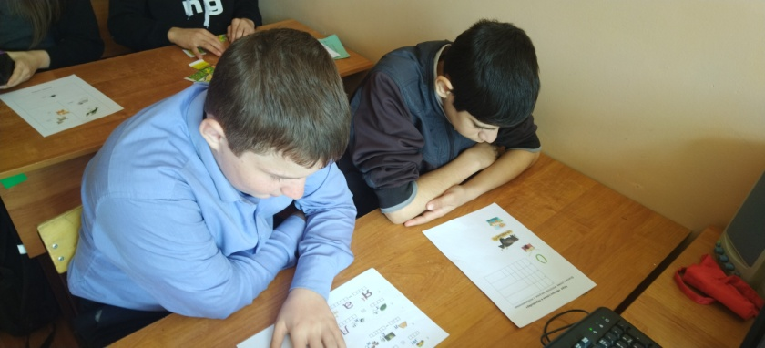
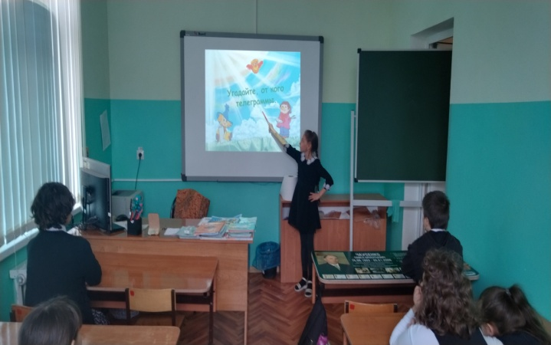
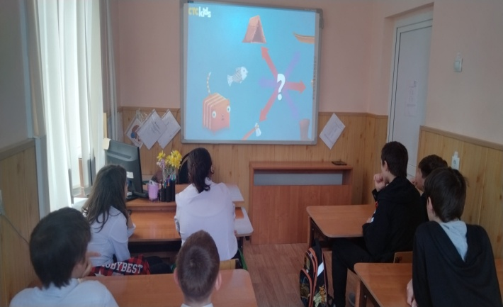
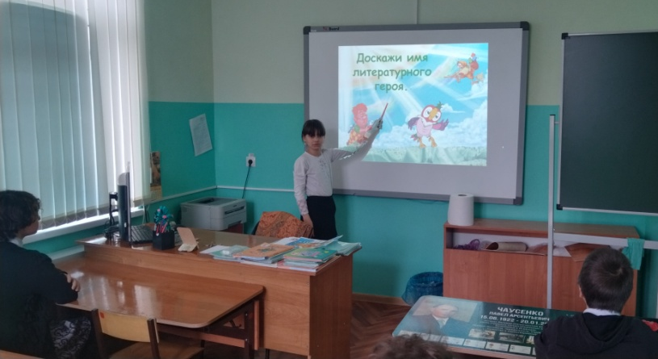
2023
МКВСОУЦО №10
Час общения «Загадай, мы отгадаем»

Slide 8
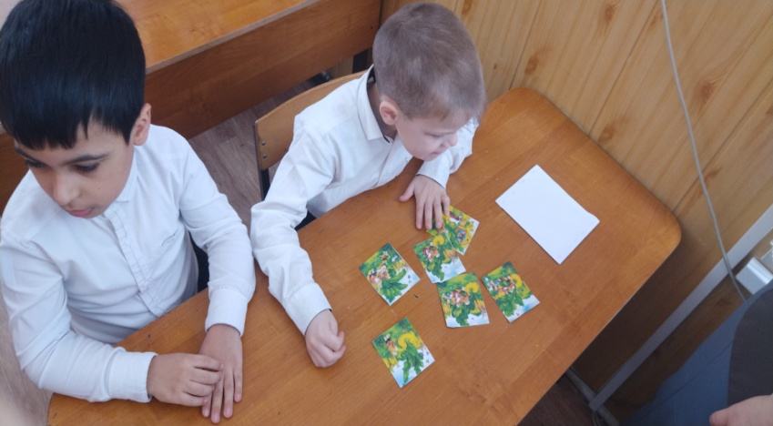
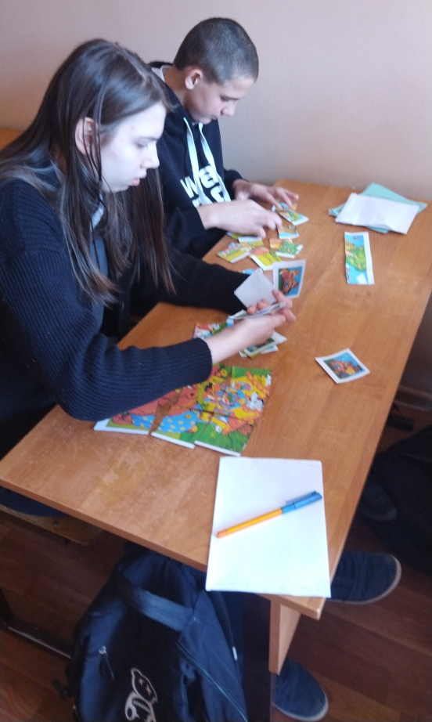
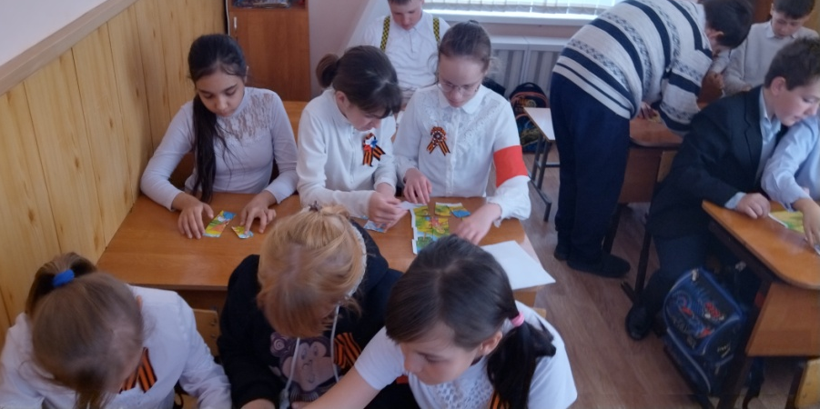
2023
МКВСОУЦО №10
Игра – пазл «Собери сказку по картинкам»

Slide 9
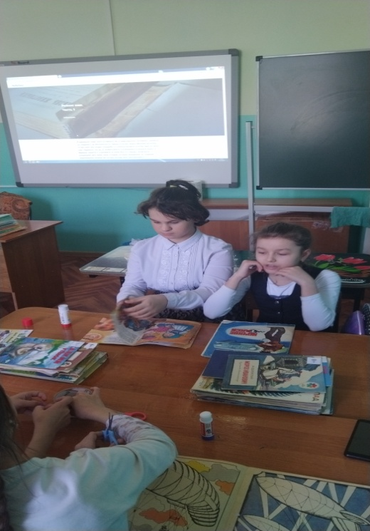
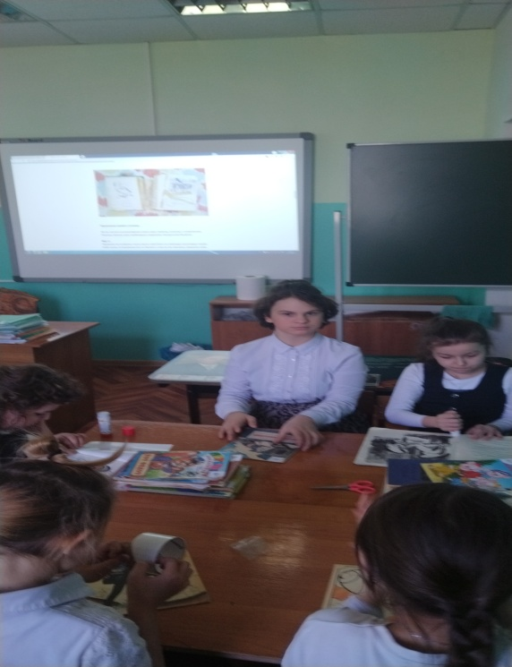
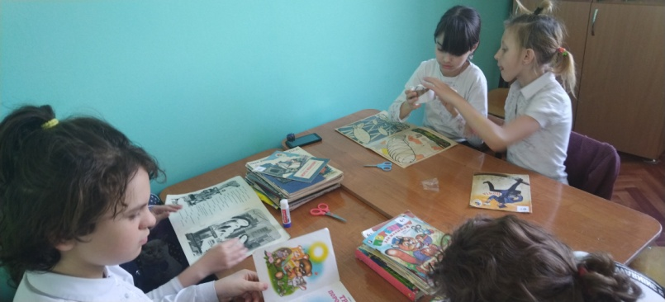
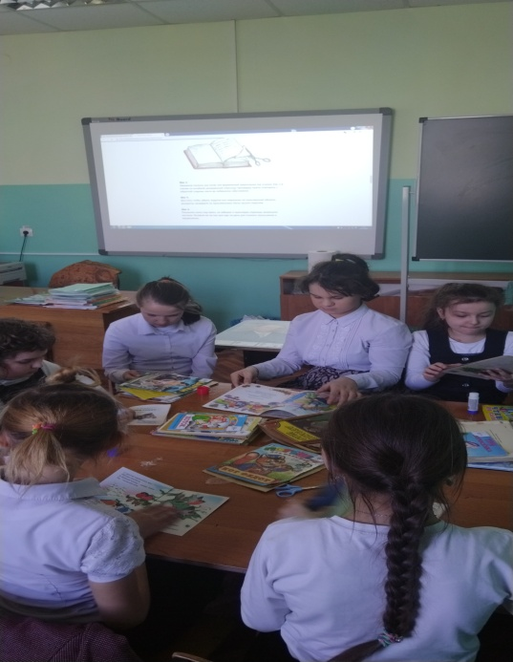
2023
МКВСОУЦО №10
Ремонт книг «Книжкина больница»

